Slide 1
Struts2
韩丛

Slide 2
MVC设计模式
Struts2是实现了MVC设计模式的web应用程序框架
MVC：Model（模型）、View（视图）、Controller（控制器）
Model（模型）：
是应用程序中用于处理应用程序数据逻辑的部分，表示企业数据和业务规则。
通常模型对象负责在数据库中存取数据。
View（视图）：
是应用程序中处理数据显示的部分。
通常视图是依据模型数据创建的。
Controller（控制器）：
是应用程序中处理用户交互的部分。
通常控制器负责从视图读取数据，控制用户输入，并向模型发送数据。
MVC 分层有助于管理复杂的应用程序，可以在只专门关注一个方面。实现了分组开发，不同的开发人员可同时开发视图、控制器逻辑和业务逻辑。

Slide 3

Apache Struts2简介
Struts2是一个基于MVC设计模式的Web应用框架，它本质上相当于一个servlet，在MVC设计模式中，Struts2作为控制器(Controller)来建立模型与视图的数据交互。
Struts 2是Struts的下一代产品，是在 struts 1和WebWork的技术基础上进行了合并的全新的Struts 2框架。其全新的Struts 2的体系结构与Struts 1的体系结构差别巨大。Struts 2以WebWork为核心，采用拦截器的机制来处理用户的请求，这样的设计也使得业务逻辑控制器能够与ServletAPI完全脱离开，所以Struts 2可以理解为WebWork的更新产品。
虽然从Struts 1到Struts 2有着太大的变化，但是相对于WebWork，Struts 2的变化很小。
目前最新版本是：Struts2.5.14.1

Slide 4
Apache Struts2概述
Struts2 是一个用来开发 MVC应用程序的框架. 它提供了 Web 应用程序开发过程中的一些常见问题的解决方案:
Struts2 = Struts1 + WebWork
实现MVC模式，结构清晰
丰富的标签（tag）
通过配置文件页面导航，便于后期维护
与Servlet API松耦合
对来自用户的输入数据进行合法性验证
国际化
AJAX and JSON
可扩展性
查看Struts2API，com包为webwork的，org开头的为struts1的。

Slide 5

获取Struts2
http://struts.apache.org
目录结构
apps：基于Struts2的示例应用
docs：Struts2开发的各类帮助文档
lib：核心类库及第三方插件类库
src：Struts2框架的源代码

Slide 6
Struts2需要的jar文件
struts2-core-2.3.4.1.jar | Struts2的核心包
xwork-core-2.3.4.1.jar | xwork的核心包
commons-io-2.0.1.jar | 支持IO读写操作
commons-fileupload-1.2.2.jar | 支持文件的上传和下载
ognl-3.0.5.jar | 支持OGNL表达式
freemarker-2.3.19.jar | 基于模板生成文本输出的通用工具
javassist-3.11.0.GA.jar | 支持JAVA字节码操作

Slide 7
Struts2初体验
需求：在浏览器中输入hello.action打开index.jsp
实现步骤：
创建WEB 工程
导入必要jar包
编写JSP 页面
编写Action 服务器端处理逻辑
配置Action核心控制器
Struts2配置文件：struts.xml
运行测试

Slide 8
编写JSP页面
helloword.jsp （发起请求页面）
<a href=“${pageContext.request.contextPath}/hello.action”>访问</a>
添加对Struts2 框架的访问链接，默认情况下框架接受以.action请求，并进行处理
success.jsp （结果页面）
<h1>你好，Struts2<h1>
结果页面显示 struts2框架访问成功

Slide 9
编写Action 服务器端处理逻辑
Action类：
Struts2 的Action类似以前编写的Servlet程序，可以处理用户提交请求,Struts2中实现Action类：
实现Action接口
继承ActionSupport类
POJO（Plain Ordinary Java Object）
简单的Java对象，实际就是普通JavaBean

Slide 10
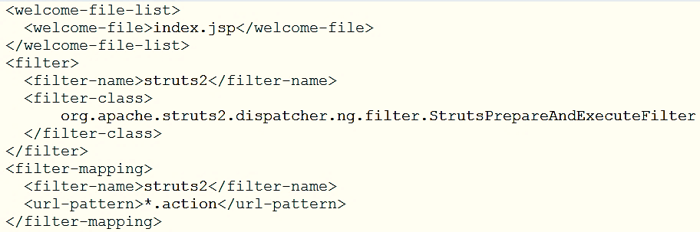
配置Struts2核心控制器
Struts2核心控制器本质上就是一个过滤器,Struts2请求的入口。
struts2 默认处理.action结尾请求，分发到相应Action类

Slide 11
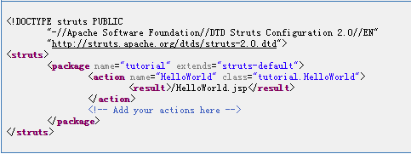
配置struts.xml
在src目录下建立struts.xml
参见：docs/docs/hello-world.html
package的继承性与abstract包

Slide 12
Struts2处理流程
用户请求
StrutsPrepareAndExecuteFilter
Interceptor
Struts2内置的一些拦截器或用户自定义拦截器
Action
用户编写的action类，类似struts1中的Action
Result
响应
Jsp/html

Slide 13
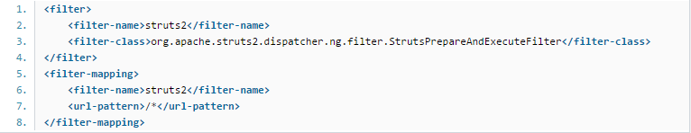
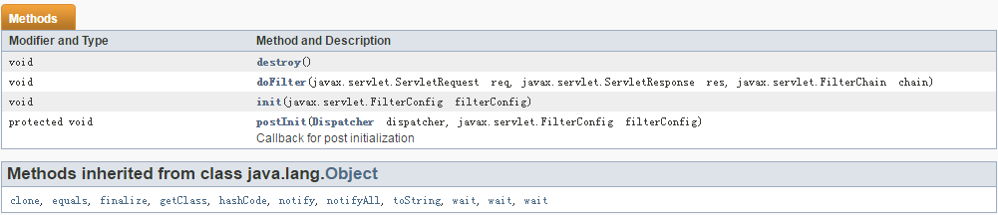
StrutsPrepareAndExecuteFilter(简介)
前端控制器（Struts2请求的入口）
Handles both the preparation and execution phases of the Struts dispatching process. This filter is better to use when you don't have another filter that needs access to action context information, such as Sitemesh.
、

Slide 14
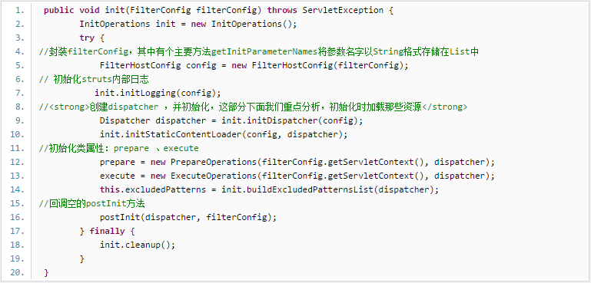
StrutsPrepareAndExecuteFilter(源码剖析)
Init方法-容器启动时加载（实现Filter而来）

Slide 15
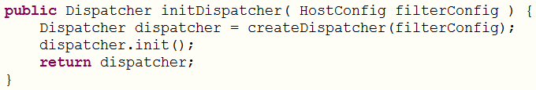
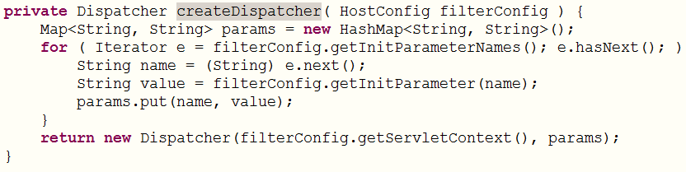
Dispatcher(源码剖析)
实例化Dispatcher
创建Dispatcher，会读取 filterConfig 中的配置信息，将配置信息解析出来，封装成为一个Map，然后根据servlet上下文和参数Map构造Dispatcher

Slide 16
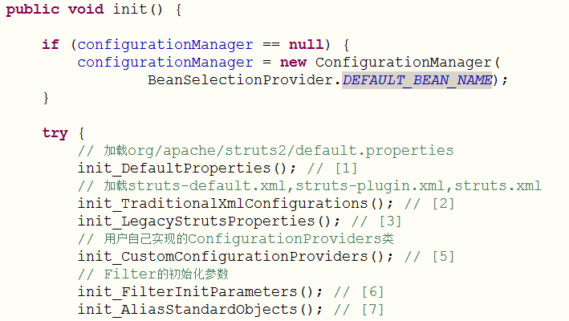
Dispatcher(源码剖析)
Dispatcher的init方法

Slide 17
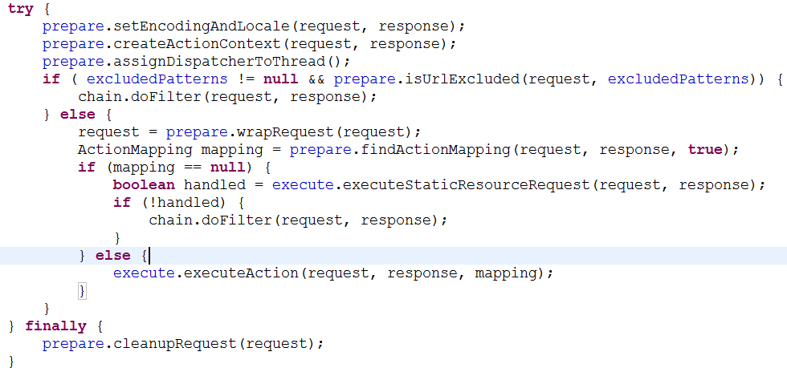
StrutsPrepareAndExecuteFilter(源码剖析)
doFilter方法
//设置编码和国际化
//创建ActionContext
//处理请求

Slide 18
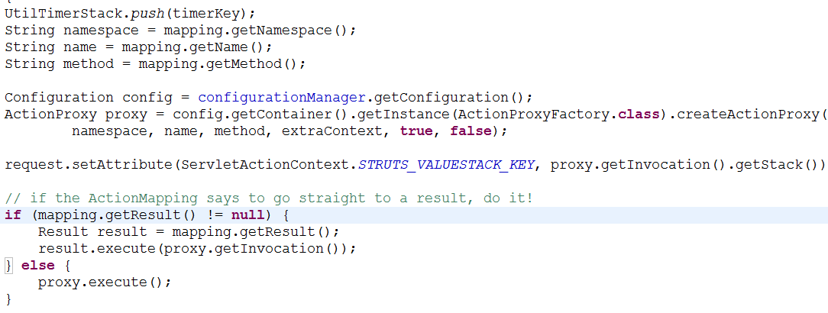
StrutsPrepareAndExecuteFilter(源码剖析)
execute.executeAction(request, response, mapping);
dispatcher.serviceAction(request, response, servletContext, mapping);
//action命名空间
//获得action的name属性
//获得action的method属性
//根据执行上下文参数，命名空间，名称等创建用户自定义Action的代理对象
//执行execute方法，并转向结果

Slide 19
访问Action类
实现Action接口
为了让用户开发的Action更加规范struts2提供了一个Action接口
包含常量信息及请求的处理方法
继承ActionSupport类
Struts2为Action接口提供了一个实现类 ActionSupport，定义了 表单域校验、错误信息设置和获得国际化信息相关一些方法
POJO（Plain Ordinary Java Object）
处理请求方法的规范：
1.public 修饰
2.String 返回值
3.无参数

Slide 20
Action实例
Struts1中应用范围内action的实例 action是单实例(执行时,现在缓存中查找实例,有用，没有创建新的实例)
Struts2中 应用范围内action的实例,每个请求都会创建一个action实例
Servlet属于单实例多线程的应用，实例只在初始化时被加载
多实例比单实例的优点，不会产生并发问题，但执行速度不如单实例

Slide 21
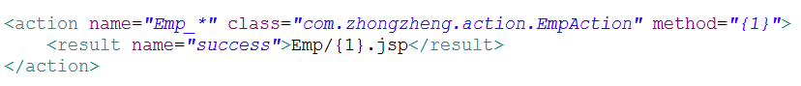
使用通配符配置Action
在配置<action...>元素时，允许在指定name属性时，使用模式字符串（用"*"代表一个或多个任意字符）
在class、method属性及<result>子元素中通过 {N} 形式代表前面地N个* 匹配子串

Slide 22
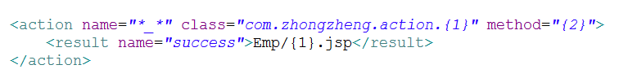
使用通配符配置Action
使用通配符的更复杂案例

Slide 23
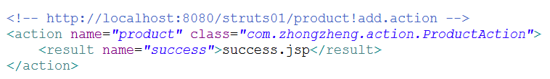
Action的动态方法调用
通过url动态指定调用Action哪个方法而无需配置<action>的method属性
通过 !方法名 指定调用Action哪个方法
默认情况下, Struts 的动态方法调用处于激活状态, 若想禁用该功能, 则可以在 struts.xml 文件中添加如下 constant 元素:
<constant name="struts.enable.DynamicMethodInvocation" value="false"/>
struts.xml没有指定method属性
但是product!add.action 就会执行ProductAction的add方法

Slide 24
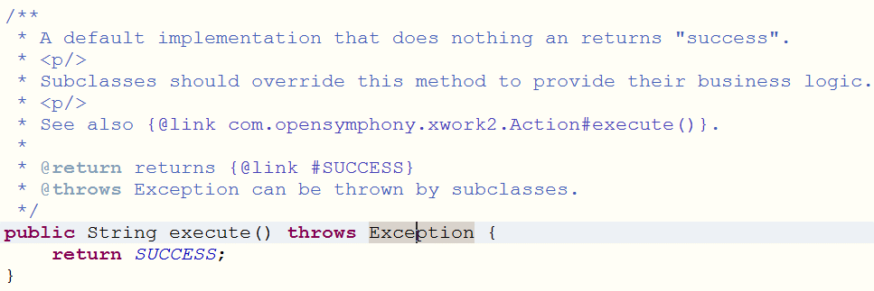
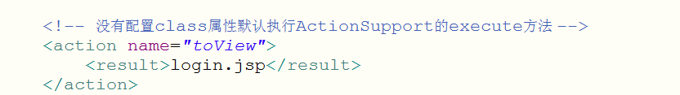
配置Action默认处理类
Action中没有配置class的默认值

Slide 25
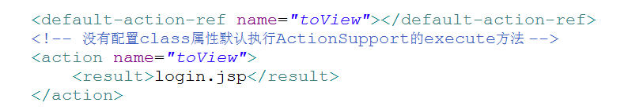
配置默认Action
如果配置的路径找不到Action，那么404异常
配置默认的Action处理找不到的Action匹配异常
用户可以为每个package定义一个默认的Action，如果访问路径在package没有匹配<action> 就会执行默认action

Slide 26
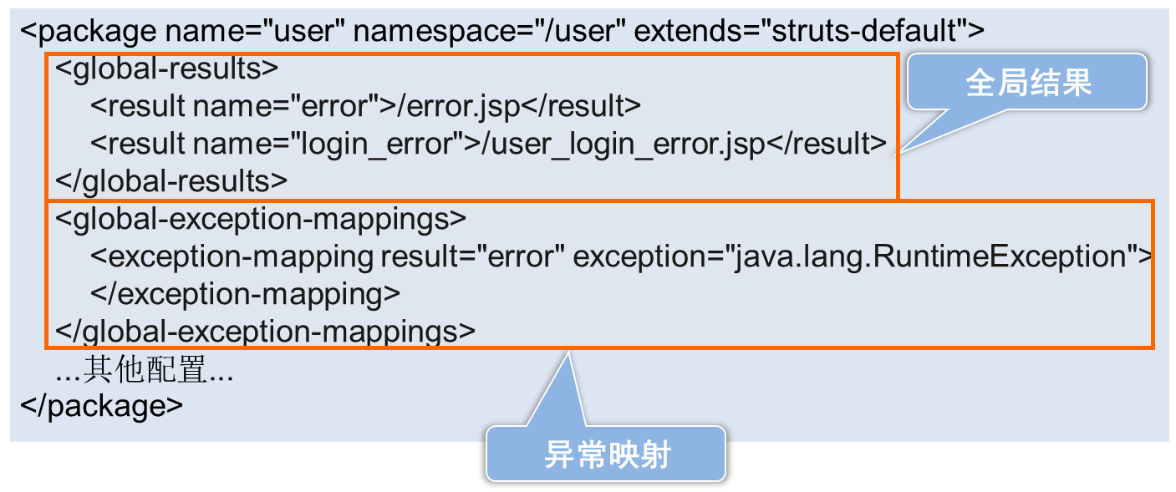
全局结果和异常映射
全局结果：该<package>下的<action>可共享的<result>
异常映射：程序出现异常时跳转到的结果视图

Slide 27
Struts2中指定多个配置文件
struts.xml拆分
为什么拆分
如何拆分

Slide 28
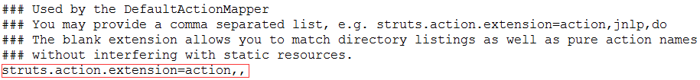
Struts2处理请求后缀机制
Struts2默认后缀处理原则
org.apache.struts2.dispatcher.ng.filter.StrutsPrepareAndExecuteFilter是Struts2中的核心控制器，该Filter主要的任务是拦截用户/*的所有请求。如果请求的路径中带后缀为.action或没有带后缀，此时将请求交给Struts2框架处理，否则不做任何处理
Struts2默认后缀处理原则(源码分析)
/org/apache/struts2/default.properties
Struts2自定义后缀名 struts.xml
<struts>
<constant name="struts.action.extension" value="do,go"></constant>
</struts>
前提：web.xml前端控制器配置为：<url-pattern>/*</url-pattern>

Slide 29
Struts2配置常量顺序
Struts2自定义后缀名
除了在struts.xml中配置自定义的后缀以外，还可以在项目的src目录下通过
创建struts.properties文件来配置常量：
struts.action.extension=action,do,go
Struts2配置文件加载的顺序
default.properties
struts-default.xml
strtus-plugin.xml
struts.xml
struts.properties (用户自定义配置文件)
该文件中的配置会覆盖struts.xml中的配置

Slide 30
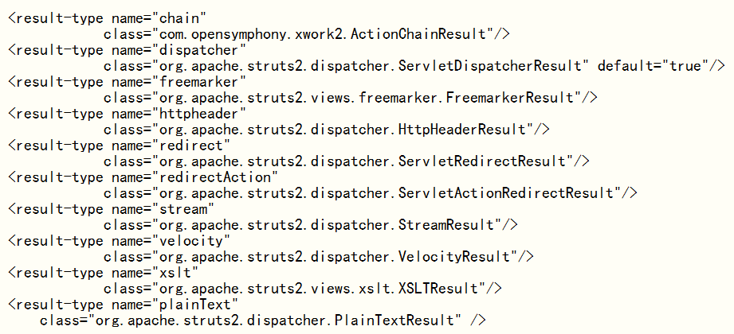
Struts2的resultType
struts.xml中的package中继承struts-default
那么在struts-default包中定义的拦截器、resultType及默认的拦截器栈和默认的请求处理类都可以在自定义包中直接使用。

Slide 31
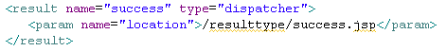
resultType之dispatcher
dispatcher 结果类型是最常用的结果类型, 是 struts 框架默认的结果类型
该结果类型有一个 location 参数, 它是一个默认参数
等同

Slide 32
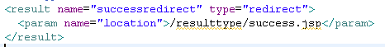
resultType之redirect
redirect 结果类型将把响应重定向到另一个资源, 而不是转发给该资源.
redirect 结果类型接受下面这些参数:
location: 用来给出重定向的目的地
param: 用来表明是否把 location 参数的值视为一个 OGNL 表达式来解释. 默认值为 true
redirect 结果类型可以把响应重定向到一个外部资源
等同

Slide 33
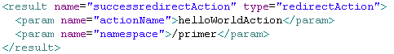
resultType之redirectAction
redirectAction 结果类型把响应重定向到另一个 Action
redirectAction 结果类型接受下面这些参数:
actionName: 指定 “目的地” 动作的名字. 它是默认属性
namespace: 用来指定 “目的地” 动作的命名空间. 如果没有配置该参数, Struts 会把当前 Action 所在的命名空间作为 “目的地” 的命名空间
也可以直接使用简写方法

Slide 34
其他resultType
stream：
直接向响应中发送原始数据，通常在用户下载时使用。
contentType指定流的类型，默认为text/plain
contentLength以byte计算流的长度
contentDisposition指定文件的位置，通常为 filename=”文件的位置”
input指定InputStream的名字，例如：imageStream，bufferSize指定缓冲区大小，默认为1024字节。
plaintext：以原始文本显示JSP或者HTML
location指定文件的位置
charSet指定字符集。

Slide 35
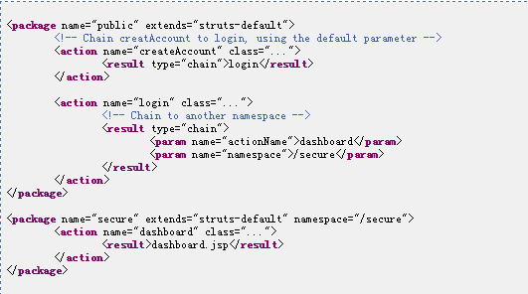
其他resultType
chain：
转发到另一个Action：
将action的带着原来的状态请求转发到新的action，两个action共享一个ActionContext，actionName指定转向的新的Action的名字。method指定转向哪个方法，namespace指定新的Action的名称空间，不写表示与原Action在相同的名称空间；一般不建议使用这种类型的结果。

Slide 36
其他resultType
freemarker
呈现Freemarker模板
httpheader
返回一个已配置好的HTTP头信息响应
velocity
呈现Velocity模板
xslt
呈现XML到浏览器，
该XML可以通过XSL模板进行转换
plaintext
返回普通文本类容

Slide 37
Struts2 Action接受请求参数
作为MVC框架，必须要负责解析HTTP请求参数并将其封装到Model对象中
Struts2提供了非常强大的类型转换机制用于请求数据到model对象的封装
Struts2 提供三种数据封装的方式
属性方式
JavaBean方式
ModelDriven接口

Slide 38
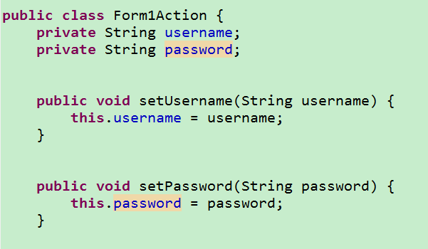
属性方式
Action类成员变量：
setter接受请求参数
getter界面获取参数

Slide 39
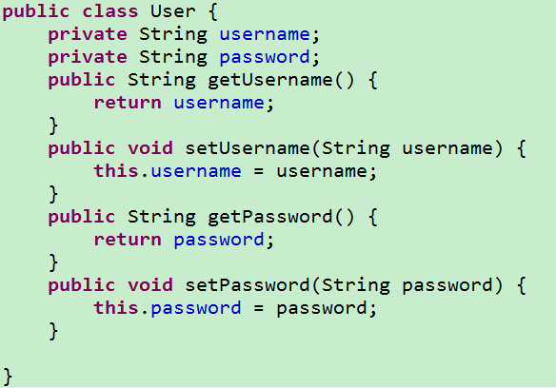
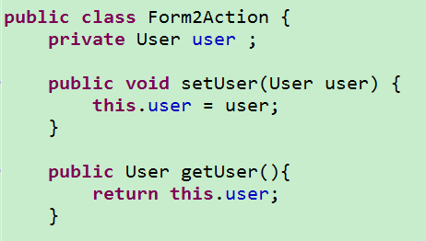
JavaBean方式

Slide 40
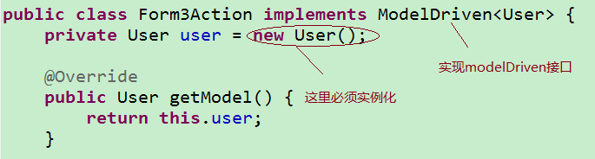
ModelDriven接口

Slide 41
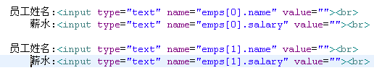
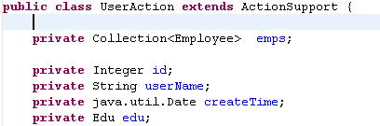
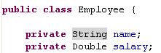
类型转换与Collection配合使用
Struts2 还允许填充 Collection 里的对象, 这常见于需要快速录入批量数据的场合

Slide 42
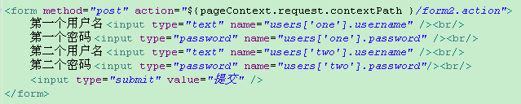
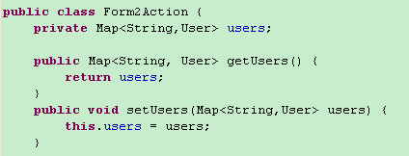
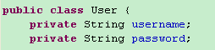
类型转换与Map配合使用
Struts2 允许填充Map集合中的对象

Slide 43
Struts2内建类型转换器
对于大部分常用类型，开发者根本无需创建自己的转换器，Struts2内置了常见数据类型多种转换器
boolean 和 Boolean
char和 Character
int 和 Integer
long 和 Long
float 和 Float
double 和 Double
Date 可以仅接收 yyyy-MM-dd格式字符串
数组 可以将多个同名参数，转换到数组中
集合 支持将数据保存到 List 或者 Map 集合

Slide 44


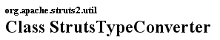
定制类型转换器
Struts2提供常规类型转换器，可以常用数据类型的转换，但如果目标类型是一个特殊类型，则需要自定义转换器
Struts2 类型转换器实际上都是基于OGNL实现的，在OGNL项目中，有一个TypeConverter接口
自定义类型转换器必须实现TypeConverter接口

Slide 45
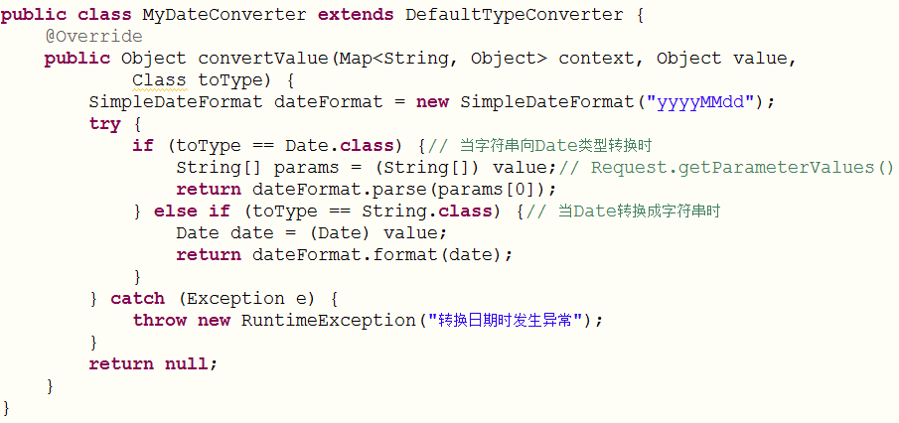
自定义类型转换器
java.util.Date类型的属性可以接收格式为yyyy-MM-dd的请求参数值。但如果我们需要接收格式为20091221的请求参数，我们必须定义类型转换器，否则struts2无法自动完成类型转换。

Slide 46
自定义类型转换器
将上面的类型转换器注册为局部类型转换器：
1.创建转换器文件
在Action类所在的包下放置ActionClassName-conversion.properties文件 ActionClassName是Action的类名，后面的-conversion.properties是固定写法，对于本例而言，文件的名称应为HelloWorldAction-conversion.properties。
2.编辑转换器文件：
属性名称=类型转换器的全类名对于本例而言,HelloWorldAction-conversion.properties文件中的内容为：date=com.zz.converter.MyDateConverter

Slide 47
自定义全局类型转换器
将上面的类型转换器注册为全局类型转换器：
在src下放置xwork-conversion.properties文件 。在properties文件中的内容为：
待转换的类型=类型转换器的全类名
对于本例而言， xwork-conversion.properties文件中的内容为：
java.util.Date= com.zz.converter.MyDateConverter

Slide 48
类型转换中的错误处理
Struts2提供了一个名为conversionError的拦截器，查看struts-default.xml
如果Struts2的类型转换器执行类型转换时出现错误，该拦截器将负责将对应错误封装成表单域错误（FieldError)，并将这些错误信息放入ActionContext中
使用类型转换中的错误处理用户定义Action必须继承ActionSupport
在自定义类型转换器中，异常必须抛出不能捕获，conversionError会处理该异常，然后转入名为input的逻辑视图
在Action所在包中，创建 ActionName.properties，在局部资源文件中配置提示信息 ： invalid.fieldvalue.属性名= 错误信息
在input逻辑视图所对应jsp页面中，通过<s:fielderror/> 输出类型转换信息

Slide 49
Action与Servlet API解耦合
Struts2的Action没有与任何Servlet API耦合，便于测试
ActionContext
getContext() 返回ActionContext实例对象
get(key) 相当于 HttpServletRequest的getAttribute(String name)方法
put(String,Object) 相当于HttpServletRequest的setAttribute方法
getApplication() 返回一个Map对象，存取ServletContext属性
getSession() 返回一个Map对象，存取HttpSession属性
getParameters() 类似调用HttpServletRequest的getParameterMap()方法
setApplication(Map) 将该Map实例里key-value保存为ServletContext的属性名、属性值
setSession(Map) 将该Map实例里key-value保持为HttpSession的属性名、属性值

Slide 50
Action直接访问Servlet API
方式一 实现接口，访问Action时完成注入
ServletContextAware
void setServletContext(javax.servlet.ServletContext context)
ServletRequestAware
void setServletRequest(javax.servlet.http.HttpServletRequest request)
ServletResponseAware
void setServletResponse(javax.servlet.http.HttpServletResponse response)

Slide 51
Action直接访问Servlet API
方式二 使用ServletActionContext
static PageContext getPageContext()
static HttpServletRequest getRequest()
static HttpServletResponse getResponse()
static ServletContext getServletContext()
该方案可避免Action类实现XxxAware接口，但Action依然与Servlet API直接耦合
开发中优先使用ActionContext 这样可以避免耦合

Slide 52
struts常量配置
在org/apache/struts2路径下有一个default.properties文件，该文件里为Struts2的所有常量
Struts2配置常量共有三种方式：
通过struts.properties文件
通过struts.xml配置文件
通过Web应用的web.xml文件
Struts2框架按照如下的顺序加载Struts2常量
struts-default.xml
struts-plugin.xml
struts.xml（推荐）
struts.properties(用户在src下自定义)
web.xml

Slide 53
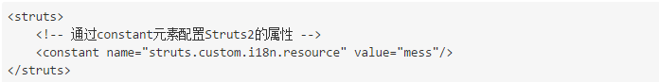
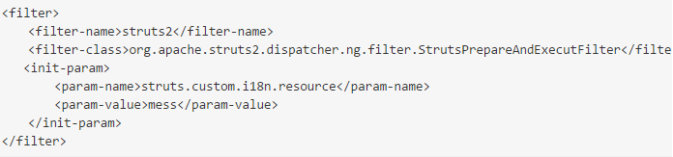
struts常量配置
struts.properties
Key/value键值对
例：struts.devMode = true
通过struts.xml配置文件
通过Web应用的web.xml文件

Slide 54
struts常量配置
<!-- 设置默认的locale和字符编码 -->
<constant name="struts.locale" value="zh_CN" />
<constant name="struts.i18n.encoding" value="GBK" />
<!-- 指定Struts的工厂类 -->
<constant name="struts.objectFactory" value="spring"></constant>
<!-- 指定spring框架的装配模式，装配方式有: name, type, constructor -->
<constant name="struts.objectFactory.spring.autoWire" value="name" />
<!-- 该属性指定整合spring时，是否对bean进行缓存，值为true or false,默认为true-->
<constant name="struts.objectFactory.spring.useClassCache" />
<!-- 指定上传文件时的临时目录，默认使用 javax.servlet.context.tempdir -->
<constant name="struts.multipart.saveDir" value="/tmpuploadfiles" />
<!-- 该属性指定Struts 2文件上传中整个请求内容允许的最大字节数 -->
<constant name="struts.multipart.maxSize" value="2097152" />

Slide 55
struts常量配置
<!-- 设置是否支持动态方法调用，true为支持，false不支持. -->
<constant name="struts.enable.DynamicMethodInvocation" value="true" />
<!-- 设置是否每次请求，都重新加载资源文件，默认值为false. -->
<constant name="struts.i18n.reload" value="false" />
<!-- 标准的UI主题，默认的UI主题为xhtml,可以为simple, xhtml或ajax -->
<constant name="struts.ui.theme" value="xhtml" />

Slide 56
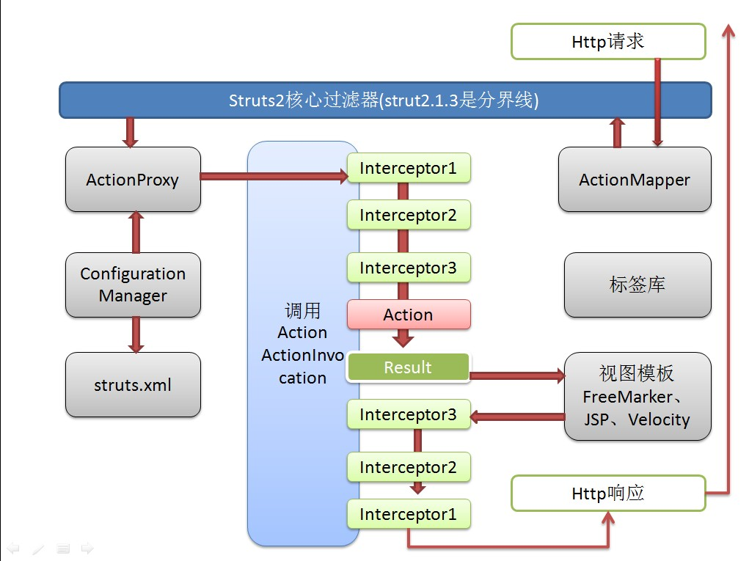
拦截器所处的位置

Slide 57
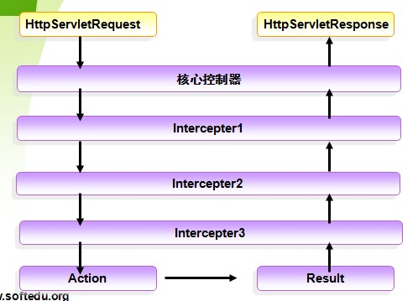
拦截器执行原理及执行顺序

Slide 58
拦截器初识
拦截器：
拦截器（interceptor）可以说是struts2的核心，拦截器可以让你在Action和result被执行之前或之后进行一些处理。
同时，拦截器也可以让你将通用的代码模块化并作为可重用的类，Struts2中的很多特性都是由拦截器来完成的。
在Webwork的中文文档的解释为：拦截器是动态拦截Action调用的对象。它提供了一种机制可以使开发者可以定义在一个action执行的前后执行的代码，也可以在一个action执行前阻止其执行。同时也是提供了一种可以提取action中可重用的部分的方式。
拦截器栈：
拦截器链（Interceptor Chain，在Struts 2中称为拦截器栈Interceptor Stack）。拦截器链就是将拦截器按一定的顺序联结成一条链。在访问被拦截的方法或字段时，拦截器链中的拦截器就会按其之前定义的顺序被调用。

Slide 59
拦截器执行原理
拦截器方法都是通过代理的方式来调用的。Struts 2的拦截器实现相对简单。当请求到达Struts2的ServletDispatcher时，Struts2会查找配置文件，并根据其配置实例化相对的拦截器对象，然后串成一个列表（list），最后一个一个地调用列表中的拦截器。
事实上，我们之所以能够如此灵活地使用拦截器，完全归功于“动态代理”的使用。动态代理是代理对象根据客户的需求做出不同的处理。对于客户来说，只要知道一个代理对象就行了。那Struts2中，拦截器是如何通过动态代理被调用的呢？
当Action请求到来的时候，会由系统的代理生成一个Action的代理对象，由这个代理对象调用Action的execute()或指定的方法，并在struts.xml中查找与该Action对应的拦截器。如果有对应的拦截器，就在Action的方法执行前（后）调用这些拦截器；如果没有对应的拦截器则执行Action的方法。其中系统对于拦截器的调用，是通过ActionInvocation来实现的。

Slide 60
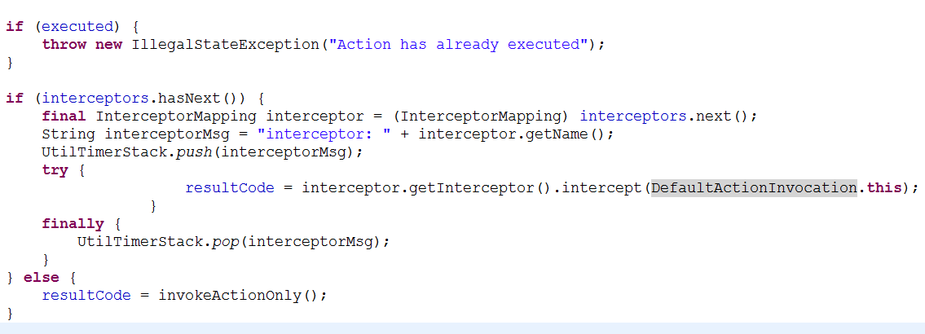
拦截器执行原理
ActionInvocation实现类（ DefaultActionInvocation ）的invoke方法

Slide 61
自带的拦截器
拦截器 | 名字 | 说明
Alias Interceptor | alias | 在不同请求之间将请求参数在不同名字件转换，请求内容不变
Chaining Interceptor | chain | 让前一个Action的属性可以被后一个Action访问，现在和chain类型的result（）结合使用。
Checkbox Interceptor | checkbox | 添加了checkbox自动处理代码，将没有选中的checkbox的内容设定为false，而html默认情况下不提交没有选中的checkbox。
Cookies Interceptor | cookies | 使用配置的name,value来是指cookies
Conversion Error Interceptor | conversionError | 将错误从ActionContext中添加到Action的属性字段中。
Create Session Interceptor | createSession | 自动的创建HttpSession，用来为需要使用到HttpSession的拦截器服务。
Debugging Interceptor | debugging | 提供不同的调试用的页面来展现内部的数据状况。
Execute and Wait Interceptor | execAndWait | 在后台执行Action，同时将用户带到一个中间的等待页面。
Exception Interceptor | exception | 将异常定位到一个画面
File Upload Interceptor | fileUpload | 提供文件上传功能
I18n Interceptor | i18n | 记录用户选择的locale
Logger Interceptor | logger | 输出Action的名字
Message Store Interceptor | store | 存储或者访问实现ValidationAware接口的Action类出现的消息，错误，字段错误等。

Slide 62
自带的拦截器
拦截器 | 名字 | 说明
Model Driven Interceptor | model-driven | 如果一个类实现了ModelDriven，将getModel得到的结果放在Value Stack中。
Scoped Model Driven | scoped-model-driven | 如果一个Action实现了ScopedModelDriven，则这个拦截器会从相应的Scope中取出model调用Action的setModel方法将其放入Action内部。
Parameters Interceptor | params | 将请求中的参数设置到Action中去。
Prepare Interceptor | prepare | 如果Acton实现了Preparable，则该拦截器调用Action类的prepare方法。
Scope Interceptor | scope | 将Action状态存入session和application的简单方法。
Servlet Config Interceptor | servletConfig | 提供访问HttpServletRequest和HttpServletResponse的方法，以Map的方式访问。
Static Parameters Interceptor | staticParams | 从struts.xml文件中将中的中的内容设置到对应的Action中。
Roles Interceptor | roles | 确定用户是否具有JAAS指定的Role，否则不予执行。
Timer Interceptor | timer | 输出Action执行的时间
Token Interceptor | token | 通过Token来避免双击
Token Session Interceptor | tokenSession | 和Token Interceptor一样，不过双击的时候把请求的数据存储在Session中
Validation Interceptor | validation | 使用action-validation.xml文件中定义的内容校验提交的数据。
Workflow Interceptor | workflow | 调用Action的validate方法，一旦有错误返回，重新定位到INPUT画面
Parameter Filter Interceptor | N/A | 从参数列表中删除不必要的参数
Profiling Interceptor | profiling | 通过参数激活profile

Slide 63
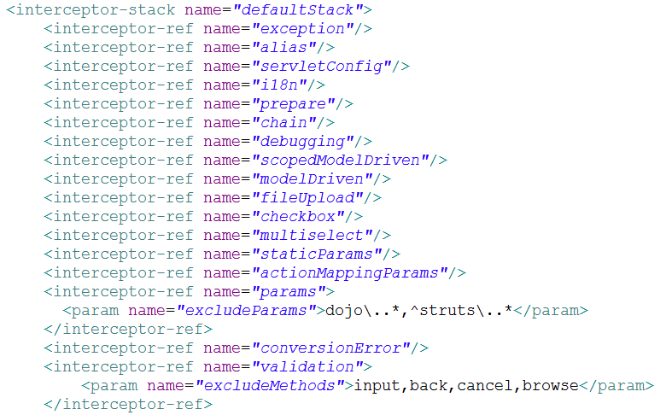
自带的拦截器
默认的拦截器栈

Slide 64
自定义拦截器
Interceptor 接口
Struts2提供的所有拦截器都实现了该接口
所有的自定义拦截器都需要实现该接口，且以单例运行。
init: 创建后初始化时被调用, 它在拦截器的生命周期内只被调用一次。
interecept: 每拦截一个动作请求, 该方法就会被调用一次。
destroy: 拦截器被销毁之前被调用, 它在拦截器的生命周期内也只被调用一次
自定义拦截器实现步骤
实现拦截器类
在struts.xml中定义拦截器
在<action>中引用拦截器
通过拦截器实现权限控制

Slide 65
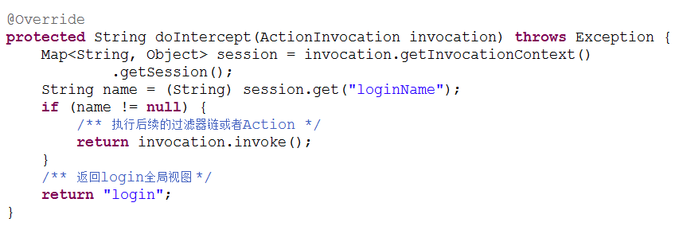
实现拦截器类
实现方法：
实现Interceptor 接口 或继 承AbstractInterceptor 抽象类
ActionInvocation: 代表一个给定Action的执行状态, 拦截器可以从该类的对象里获得与该Action相关联的 Action 对象和 Result 对象. 在完成拦截器自己的任务之后, 拦截器将调用 ActionInvocation 对象的 invoke 方法前进到 Action 处理流程的下一个环节.

Slide 66
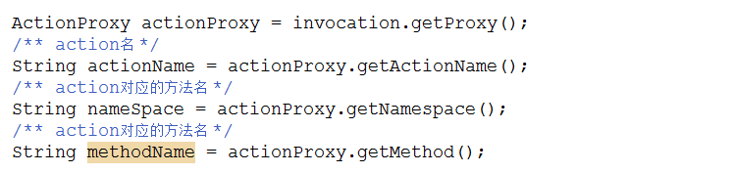
实现拦截器类

Slide 67
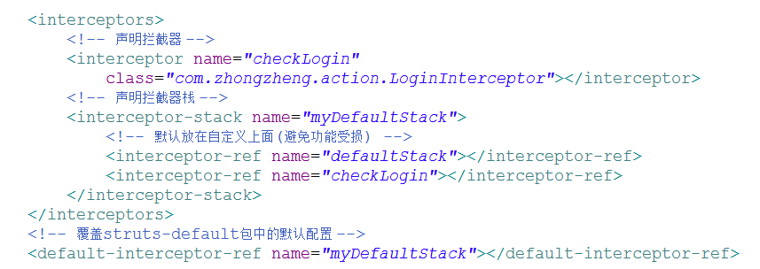
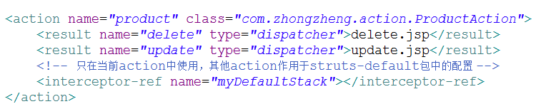
定义和引用拦截器

Slide 68
过滤器和拦截器的区别
拦截器是基于java的反射机制的，而过滤器是基于函数回调。
拦截器不依赖与servlet容器，过滤器依赖与servlet容器。
拦截器只能对action请求起作用，而过滤器则可以对几乎所有的请求起作用。
拦截器可以访问action上下文、值栈里的对象，而过滤器不能访问。
在action的生命周期中，拦截器可以多次被调用，而过滤器只能在容器初始化时被调用一次
过滤器前
拦截器前
Action-Result
拦截器后
过滤器后

Slide 69
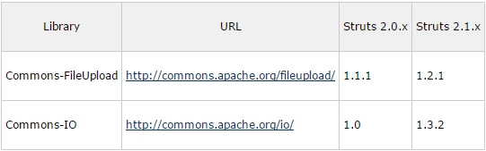
文件上传
The Struts 2 framework leverages add-on libraries to handle the parsing of uploaded files. These libraries are not included in the Struts distribution, you must add them into your project. The libraries needed are:

Slide 70
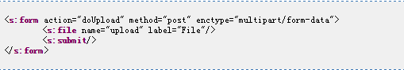
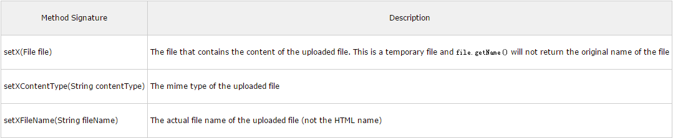
Basic Usage
表单：
method="post" enctype="multipart/form-data“
Action：
private File xxx;
private String xxxContentType;
private String xxxFileName;

Slide 71
上传细节
控制台日志：
信息: Unable to find 'struts.multipart.saveDir' property setting. Defaulting to javax.servlet.context.tempdir
信息: Removing file photo F:\Soft\J2EE\Web服务器\tomcat-7\apache-tomcat-7.0.11\work\Catalina\localhost\x\upload__33891320_1589991091b__8000_00000001.tmp
文件默认最大限制：
# uses javax.servlet.context.tempdir by default
struts.multipart.saveDir=
struts.multipart.maxSize=2097152

Slide 72
最大限制
超出最大限制会发生异常
1. action为JavaBean
org.apache.commons.fileupload.FileUploadBase$SizeLimitExceededException： the request was rejected because its size (2827692) exceeds the configured maximum (2097152)
2. action类继承ActionSupport
Messages: No result defined for action com.zz.action.FileUploadAction and result input
解决方案
1.重新设置struts.multipart.maxSize
2.设置input视图(继承ActionSupport方式)

Slide 73
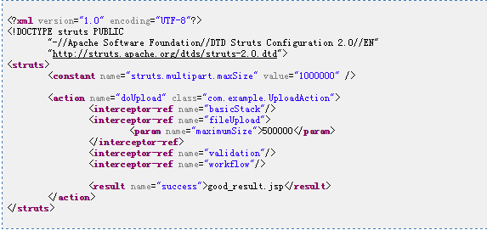
文件上传拦截器
文件大小限制：
有两个单独限制文件大小的方式
首先是struts.multipart.maxsize来自Struts 2 default.properties文件。此设置存在安全性的原因，以禁止恶意用户上传非常大的文件，以向您的服务器磁盘空间，对全局生效。该设置默认为2M。如果同时上传多个文件也首先于此。拦截器的设置是用来确保一个特定的行动没有收到文件太大。
拦截器拦截的大小用于要小于struts.multipart.maxsize的大小，满足maxSize的文件才能被拦截器所拦截。

Slide 74
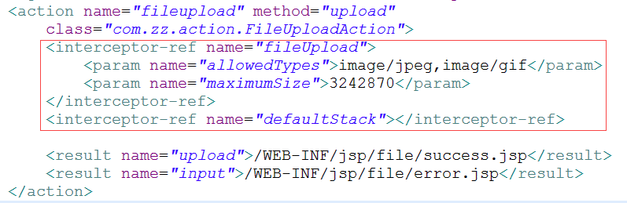
文件上传拦截器
文件大小限制：
有两种方法来限制上传文件类型，以声明方式和编程方式。来限制文件键入一个逗号分隔的列表allowedtypes可以被指定为一个fileupload拦截器参数，如下面的示例所示：

Slide 75
上传错误提示
错误提示
默认情况，当上传出现问题时会自动跳转到input视图（前提：继承了ActionSupport类）。此时可以在input对应的视图中通过：<s:fielderror/>取出错误信息。错误信息不友好，所以需要重写错误信息。
重写错误信息：
错误信息默认在/org/apache/struts2/struts-messages.properties中存储
{0}:<input type=“file” name=“uploadImage”>中name属性的值
{1}:上传文件的名称
{2}:上传文件保存到临时目录的名称
{3}:上传文件的类型(对struts.messages.error.file.too.large是上传文件的大小)

Slide 76
自定义错误提示
实现步骤
实现原理：让struts2在加载消息文件时加载自定义文件即可。
1.在src下新建struts_message.properties文件,自定义错误消息。
2.在struts.xml中重写常量，加载外部定制消息文件。
<!-- Load custom default resource bundles ，省略.properties后缀-->
<constant name="struts.custom.i18n.resources" value="struts-message"/>
3.测试
在input对应的视图中取出错误信息

Slide 77


多文件上传

Slide 78
文件下载
设置：
resultType：stream org.apache.struts2.dispatcher.StreamResult
Example:
<result name="success" type="stream">
<param name="contentType">image/jpeg</param>
<param name="inputName">imageStream</param>
<param name="contentDisposition">attachment;filename="document.pdf"</param>
<param name="bufferSize">1024</param>
</result>

Slide 79


下载案例-图片

Slide 80
contentType
contentType
MIME 类型是描述消息内容类型的因特网标准。
MIME 消息能包含文本、图像、音频、视频以及其他应用程序专用的数据。
参加：http://www.w3school.com.cn/media/media_mimeref.asp

Slide 81
OGNL简介
OGNL是Object Graphic Navigation Language（对象图导航语言）
OGNL是一个Apache的开源项目,本质上与Struts2并无关系。
OGNL先在WebWork项目中得到应用，也是Struts2框架视图默认的表达式语言。
访问OGNL上下文（OGNL context）和ActionContext。
是一种强大的表达式语言。
OGNL是将视图元素（例如textfield、combobox等）同模型对象绑定在一起的一种语言。
读取和设置Java对象的属性值，调用对象的方法，遍历整个对象的结构图，实现字段类型转换。
可以将Web页面元素同后台服务器业务对象对应起来。
比JSTL（JSP标准标签库）表达更加丰富。
备注：
如果在Struts2中使用OGNL表达式必须引入ognl的Jar文件。
如果要在JSP中通过OGNL取值必须引入Struts的标签库

Slide 82
OGNL的API
OgnlContext(Ognl上下文-Map接口)
// 放值-取值
LoginUser loginUser1 = new LoginUser("DaLong", "123");
context.put("myKey", "myValue");
context.setRoot(loginUser1);
System.out.println(context.get("myKey"));
System.out.println(context.getRoot());
Ognl
This class provides static methods for parsing and interpreting OGNL expressions.
try {
result = Ognl.getValue(expression, root);
} catch (OgnlException ex) {
// Report error or recover
}

Slide 83
Struts2中的ValueStack（值栈）
Struts2框架与OGNL表达式做到了完成结合，在Struts2框架中通过ValueStack接口的实现类(OgnlValueStack)可以操作OGNL表达式。
ValueStack(值栈): 贯穿整个 Action 的生命周期(每个 Action 类的对象实例都拥有一 个ValueStack 对象). 相当于一个数据的中转站. 在其中保存当前Action 对象和其他相关对象。
Struts 框架把 ValueStack 对象保存在名为 “struts.valueStack” 的请求属性中,request中
在 ValueStack 对象的内部有两个逻辑部分:
ObjectStack: Struts 把Action对象和相关对象压入 ObjectStack 中—List结构
ContextMap : Struts 把各种各样的映射关系(一些 Map 类型的对象) 压入 ContextMap 中
Struts 会把下面这些映射压入 ContextMap 中
parameters: 该 Map 中包含当前请求的请求参数
request: 该 Map 中包含当前 request 对象中的所有属性
session: 该 Map 中包含当前 session 对象中的所有属性
application:该 Map 中包含当前 application 对象中的所有属性
attr: 该 Map 按如下顺序来检索某个属性: request, session, application

Slide 84


Struts2中的ValueStack（值栈）
ValueStack获取
ValueStack vs1 = (ValueStack) request.getAttribute("struts.valueStack");
ValueStack vs2 = ServletActionContext.getContext().getValueStack();
断点调试

Slide 85


Struts2中的ValueStack（值栈）
root（对象栈）：
CompoundRoot extends ArrayList (线性表)
context:
transient Map<String, Object>(被transient关键字修饰的变量不再能被序列化)
对象栈分析：
第一个元素存储当前Action实例(及实例的成员变量需，添加getter方法)
往对象栈添加数据：对象栈是ArrayList集合，因此可以根据索引插入来改变插入数据的位置。

Slide 86
Struts2中的ValueStack（值栈）
root（对象栈）：
CompoundRoot extends ArrayList (线性表)
context:
transient Map<String, Object>(被transient关键字修饰的变量不再能被序列化)
Map栈分析
Map栈中主要存储的是域变量属性值。
ContextMap: Struts 把各种各样的映射关系(一些 Map 类型的对象) 压入ContextMap 中. Struts 会把下面这些映射压入 ContextMap 中
parameters: 该 Map 中包含当前请求的请求参数
request: 该 Map 中包含当前 request 对象中的所有属性
session: 该 Map 中包含当前 session 对象中的所有属性
application:该 Map 中包含当前 application 对象中的所有属性
attr: 该 Map 按如下顺序来检索某个属性: request, session, application

Slide 87
值栈ValueStack的原理与生命周期
1）ValueStack贯穿整个 Action 的生命周期，保存在request域中，所以ValueStack和request的生命周期一样。当Struts2接受一个请求时，会迅速创建ActionContext，
ValueStack，action。然后把action存放进ValueStack，所以action的实例变量可以被OGNL访问。 请求来的时候，action、ValueStack的生命开始，请求结束，action、 ValueStack的生命结束；
2）action是多例的，和Servlet不一样，Servelt是单例的；
3）每个action的都有一个对应的值栈，值栈存放的数据类型是该action的实例，以及该action中的实例变量，Action对象默认保存在栈顶；

Slide 88

Struts2中的ValueStack（值栈）
ValueStack总结：
值栈以struts.valueStack的名字存储在request请求中，值栈主要包含两个栈：对象栈和Map栈。对象栈存储的是用户的基本数据和对象数据 ; Map栈主要存储的是域对象属性。用户每次一个请求就一个Action实例，对应一个值栈对象。

Slide 89
理解OGNL Context
OGNL Context是struts2的数据中心，结构示意图如下:
OGNL Context
request
session
application
parameters
attr
value stack (OgnlValueStack的root属性(List))
当Struts2接受一个请求时，会迅速创建ActionContext，ValueStack，action 。然后把action存放进ValueStack，所以action的实例变量可以被OGNL访问。
注意： Struts2中，OGNL表达式需要配合Struts标签才可以使用。如：<s:property value="name"/>

Slide 90
理解ActionContext
ServletActionContext.getRequest().setAttribute("username", "username_request");
ServletActionContext.getServletContext().setAttribute("username", "username_application");
ServletActionContext.getContext().getSession().put("username", "username_session");
ValueStack valueStack=ServletActionContext.getContext().getValueStack();
System.out.println("valueStack "+valueStack);
valueStack.set("username", "username_valueStack");
ActionContext提供了对ognl上下文对象中数据操作的方法.

Slide 91
OGNL表达式之#号
用法一：
如果访问其他Context中的对象，由于不是根对象，在访问时，需要加#前缀。
—application对象：用于访问ServletContext，例如#application.userName。
—session对象：用来访问HttpSession，例如#session.userName。
—request对象:用来访问HttpServletRequest属性（attribute）的Map，例如#request.userName或者#request[‘userName’]。
—parameters对象:用于访问HTTP的请求参数，例如#parameters.userName或者#parameters['userName']，相当于调用request.getParameter("username")。
—attr对象：用于按page-request-session-application顺序访问其属性。
访问OGNL上下文和Action上下文，#相当ActionContext.getContext()

Slide 92
OGNL表达式之#号
用法二：
OGNL会设定一个根对象（root对象），在Struts2中根对象就是ValueStack（值栈） 。如果要访问根对象（即ValueStack）中对象的属性，则可以省略
#命名对象，直接访问该对象的属性即可。
Action中代码:
ValueStack valueStack=ServletActionContext.getContext().getValueStack();
valueStack.set("username", "username_valueStack");
Jsp页面:
valueStack:<s:property value="username"/>

Slide 93

OGNL表达式之#号
构造Map，
如#{‘foo1’:‘bar1’, ‘foo2’:‘bar2’}
常用在给radio或select、checkbox等标签赋值上
Action中的代码:
Map map=new HashMap();
map.put("male", "男");
map.put("female", "女");
ServletActionContext.getRequest().setAttribute("map", map);
jsp页面:
<s:radio list="#request.map" name="sex" label="性别" />
运行结果：
<input type="radio" name="sex" id="sexfemale" value="female"/>女
<input type=“radio” name=“sex” id=“sexmale” value=“male”>男

Slide 94
OGNL表达式之$号
“$”有两个主要的用途
* 用于在国际化资源文件中，引用OGNL表达式
* 在Struts 2配置文件中，引用OGNL表达式
在struts2配置文件中引用ognl表达式 ,引用request等作用域中的值
Action中的代码:
ServletActionContext.getRequest().setAttribute("msgxx", "msg_request");
在com.zhongzheng.ognl中建立资源文件resource.properties，内容：
item.ognlname=${#request.msgxxx}
ognl.jsp文件中
<s:i18n name="com.zhongzheng.ognl.resource">
<s:text name="item.ognlname"></s:text>
</s:i18n>
运行结果是
msg_request

Slide 95
OGNL表达式之$号
“$”有两个主要的用途
* 用于在国际化资源文件中，引用OGNL表达式
* 在Struts 2配置文件中，引用OGNL表达式
在struts2配置文件中引用ognl表达式 ,引用request等作用域中的值
在项目中使用重定向Action的时候，在此时request作用域失效，可使用该方法传值。
Action中的代码:
ServletActionContext.getRequest().setAttribute("msgxx", "msg_request");
struts.xml文件中：
<package name="ognl" namespace="/ognl" extends="struts-default" >
<action name="ognlAction_*" class=“com.zhongzheng.ognl.OgnlAction" method="{1}">
<result name="ognl">/ognl/ongl.jsp?msg=${#request.msgxx}</result>
</action>
</package>
jsp页面:
parameters Msg:<s:property value="#parameters.msg[0]"/>
运行结果是：
msg_request

Slide 96
OGNL表达式之%号
%号的作用
“%”符号的作用是在当Struts2标签的属性值为OGNL表达式时OGNL表达式却被理解为字符串类型原样输出时，用于通知执行环境%{}里的是OGNL表达式。
举例
总结
为了方便使用%{}我们可以在任何地方都直接添加%{}来确保运行OGNL表达式：
<s:property value="%{#request.username}"/>
形式一: { }中ognl表达式, Action中的代码:
ServletActionContext.getRequest().setAttribute("username", "username_request");
jsp页面:
<s:textfield name="name" label="%{#request.username} "/>
运行结果：
username_request : <input type="text" name="name" value="" id="name"/>
形式二: { }中值用 ’ ’引起来,此时不再是ognl表达式,而是普通的字符串
jsp页面:
<s:textfield name="name" label="%{'foo'}"/>
运行结果是
foo : <input type="text" name="name" value="" id="name"/>

Slide 97
Struts2标签
Struts2标签
逻辑标签
UI标签

Slide 98
property标签
property标签用于输出指定值：
<s:property value=“#name" default="a default value" />
* default：可选属性， 如果需要输出的属性值为null，则显示该属性指定的值
* escape ：可选属性，指定是否格式化HTML代码。
* value ：可选属性，指定需要输出的属性值，如果没有指定该属性，则默认输
出ValueStack栈顶的值。
例子 :
<s:property/>:输出栈顶的值
输出: username=username_valueStack, msgxx=msg_valueStack
<s:property value="%{'<hr> hr的使用'}" escape="false" />
输出:<hr> hr的使用
注:escape=“false”时,hr作为html标签使用

Slide 99
set标签
set标签用于将某个值放入指定范围。
var: 变量的名字,name,id和var表达的含义是一样的,name,id被var替代
scope：指定变量被放置的范围，该属性可以接受application、session、 request、 page或
action。如果没有设置该属性，则默认放置在值栈的context中。
value：赋给变量的值.如果没有设置该属性,则将ValueStack栈顶的值赋给变量。
如果要赋的值是固定字符串，则加单引号括起来。
例子:
<!-- set标签-了解 ,如果是一个固定的字符串得转义-->
<s:set value="%{'晨光'}" var="name" scope="request"/>
<!-- 取出 -->
<s:property value="#attr.name" default="未找到值"/>
<s:property value="#request.name"/><br/>
<s:set value="%{'木瓜'}" var="mg" scope="page"/>
<s:property value="#attr.mg"/>
<s:set value="%{'木瓜2'}" var="mg2"/>
<s:property value="mg2"/>

Slide 100
push标签
push:将对象放入栈顶,不能放入其他范围,当标签结束,会从栈顶删除。
value：要push到堆栈中的值 。
例子:
<s:push value="#request.username">
<s:property/>
</s:push>
<br>
测试删除: <s:property/>

Slide 101
bean标签
bean标签: 实例化一个符合JavaBeans规范的class,标签体内可以包含几个Param元素,
用于调用setter方法给此class的属性赋值.
name:要被实例化的class名字(必须符合JavaBeans规范)
var： 赋给变量的值.放置在request作用域中
如果没有设置该属性,则对象被放置到栈顶
例子:
<s:bean name="com.zz.action.Employee" var="myEmp">
<s:param name="empno" value="1"> </s:param>
<s:param name="ename" value="'中正'"> </s:param>
</s:bean>
<br>
<s:property value="#myEmp.ename" />

Slide 102


iterator标签
Iterator:标签用于对集合进行迭代，这里的集合包含List、Set和数组。
value： 可选属性，指定被迭代的集合，如果没有设置该属性，则使用ValueStack栈顶的集合。
var： 可选属性，引用变量的名称.
status：可选属性，该属性指定迭代时的IteratorStatus实例。该实例包含如下几个方法：
int getCount()，返回当前迭代了几个元素。
int getIndex()，返回当前迭代元素的索引。
boolean isEven()，返回当前被迭代元素的索引是否是偶数
boolean isOdd()，返回当前被迭代元素的索引是否是奇数
boolean isFirst()，返回当前被迭代元素是否是第一个元素。
boolean isLast()，返回当前被迭代元素是否是最后一个元素。

Slide 103


iterator标签

Slide 104

if/elseif/else标签

Slide 105
url标签
url:该标签用于创建url,可以通过"param"标签提供request参数.
value:如果不提供就用当前action,使用value后缀必须加.action
action:用来生成url的action,如果没有则使用value
namespace :命名空间
var:引用变量的名称.
使用action
<s:url action="ognlTagAction_test" namespace="/ognl" var="myurl">
<s:param name="name" value="%{'张老师'}"></s:param>
<s:param name="id" value="12"></s:param>
</s:url>
注意：当使用url时，应配合使用struts2的a标签
<s:a href="%{# myurl}" >xxxx</s:a><br>
使用value<br>
<s:url value="ognlTagAction_test.action" namespace="/ognl" var="myurl">
<s:param name="id" value="12"></s:param>
<s:param name="cnname" value="%{'zhang'}"></s:param>
</s:url>
<s:a href="%{#myurl}" >xxxx</s:a><br>
比较：<a href=“<s:property value=‘%{#myurl}’/>”>链接</a><br>的不同

Slide 106

ognl操作集合
使用ognl操作list和数组.
Action中:
private List allList = new ArrayList();
Jsp:
集合的长度:<s:property value="allList.size"/>
输出第一个元素:
<s:property value="allList[0]"/>
<s:property value="allList[0].name"/>
<s:property value="allList[0].age"/>

Slide 107

ognl操作集合
使用ognl操作list和数组.
ognl也可直接创建集合对象. 利用下拉列表框:
Jsp:
<s:iterator value="{1,2,3,4}">
<s:property/> <br>
</s:iterator>
<s:iterator value="{'s1','s2','s3','s4'}" var="s">
<s:property value="#s"/> <br>
</s:iterator>

Slide 108

ognl操作集合
使用ognl操作map
ognl用多种方式使用#号，每种是不同的.动态map对于动态单选按扭组很有用.
创建map与创建list语法很相似,不同的是map前需要加"#"号.
<s:iterator value="#{'key01':'value01','key02':'value02'}">
<s:property/> <br>
</s:iterator>
<s:iterator value="#{'key01':'value01','key02':'value02'}">
key=<s:property value="key"/> value=<s:property value="value"/> <br>
</s:iterator>
<s:iterator value="#{'key01':'value01','key02':'value02'}" var="map">
key=<s:property value="#map.key"/> value=<s:property value="#map.value"/> <br>
</s:iterator>

Slide 109
UI标签
struts-2.5.5/docs/docs/ui-tag-reference.html

Slide 110

UI标签
表单标签将在 HTML 文档里被呈现为一个表单元素
使用表单标签的优点:
表单回显
对页面进行布局和排版
* 该属性只在没有使用 theme=simple 主题时才可以使用.

Slide 111

form 标签
默认情况下, form 标签将被呈现为一个表格形式的 HTML 表单. 嵌套在 form 标签里的输入字段
将被呈现为一个表格行. 每个表格行由两个字段组成, 一个对应着行标, 一个对应着输入元素.
提交按钮将被呈现为一个横跨两列单元格的行

Slide 112

textfield & password & hidden标签
textfield 标签将被呈现为一个输入文本字段, password 标签将被呈现为一个口令字段,
hidden 标签将被呈现为一个不可见字段.
password 标签扩展自 textfield 标签, 多了一个 showPassword 属性.该属性是布尔型.
默认值为 false, 它决定着在表单回显时是否显示输入的密码. true显示密码

Slide 113

submit标签
submit 标签将呈现为一个提交按钮. 根据其 type 属性的值. 这个标签可以提供 3 种呈现效果:
input: <input type=“submit” value=“提交”…/>
button: <input type=“button” value=“确定” …/>
image: <input type=“image” value=“图片” src=“XX.jpg” …/>

Slide 114

reset标签
reset 标签将呈现为一个重置按钮. 根据其 type 属性的值.
这个标签可以提供 2 种呈现效果:
input: <input type=“reset” value=“重置”…/>
button: <input type=“button” value=“重置按键” …/>

Slide 115

textarea 标签
textarea 标签将呈现为一个 HTML 文本域元素

Slide 116
checkbox标签
checkbox 标签将呈现为一个 HTML 复选框元素.
与其他 HTML 输入元素类似, 当包含着一个单选框的表单被提交时, 这个单选框按钮在 HTTP 请求里增加一个请求参数. 如果某个单选框被选中了, 它的值将为 true, 但如果该单选框未被选中, 在请求中就不会增加一个请求参数. checkbox 标签解决了这个局限性, 它采取的办法是为单选框元素创建一个配对的不可见字段
checkbox 标签有一个 fieldValue 属性, 该属性指定的值将在用户提交表单时作为被选中的单选框的实际值发送到服务器. 如果没有使用 fieldValue 属性, 复选框的值将为 true 或 false.

Slide 117

checkboxlist
checkboxlist 标签将呈现一组多选框.
checkbox 标签被映射到一个字符串数组或是一个基本类型的数组. 若它提供
的多选框一个也没有被选中, 相应的属性将被赋值为一个空数组而不是空值.

Slide 118
checkboxlist
如果集合为list
<s:checkboxlist name="list" list="{'Java','.Net','RoR','PHP'}" value="{'Java','.Net'}"/>
生成如下html代码：
<input type="checkbox" name="list" value="Java" checked="checked"/><label>Java</label>
<input type="checkbox" name="list" value=".Net" checked="checked"/><label>.Net</label>
<input type="checkbox" name="list" value="RoR"/><label>RoR</label>
<input type="checkbox" name="list" value="PHP"/><label>PHP</label>
如果集合为MAP
<s:checkboxlist name="map" list="#{1:'瑜珈用品',2:'户外用品',3:'球类',4:'自行车'}" listKey="key" listValue="value" value="{1,2,3}"/>
生成如下html代码：
<input type="checkbox" name="map" value="1" checked="checked"/><label>瑜珈用品</label>
<input type="checkbox" name="map" value="2" checked="checked"/><label>户外用品</label>
<input type="checkbox" name="map" value="3" checked="checked"/><label>球类</label>
<input type="checkbox" name="map" value="4"/><label>自行车</label>

Slide 119
checkboxlist
如果集合里存放的是javabean：
<%
Person person1 = new Person(1,"第一个");
Person person2 = new Person(2,"第二个");
List<Person> list = new ArrayList<Person>();
list.add(person1);
list.add(person2);
request.setAttribute("persons",list);
%>
<s:checkboxlist name="beans" list="#request.persons" listKey="id" listValue="name"/>
id和name为Person的属性
生成如下html代码：
<input type="checkbox" name=“beans" value="1"/><label>第一个</label>
<input type="checkbox" name=“beans" value="2"/><label>第二个</label>

Slide 120
radio标签
radio 标签将呈现为一组单选按钮, 单选按钮的个数与程序员通过该标签的 list 属性提供的选项的个数相同.一般地, 使用 radio 标签实现 “多选一”, 对于 “真/假” 则该使用 checkbox 标签.
该标签的使用和checkboxlist复选框相同。
如果集合里存放的是javabean(id和name为Person的属性)
<s:radio name="beans" list="#request.persons" listKey="personid" listValue="name"/>
生成如下html代码：
<input type="radio" name="beans" id="beans1" value="1"/><label>第一个</label>
<input type="radio" name="beans" id="beans2" value="2"/><label>第二个</label>
如果集合为MAP
<s:radio name="map" list="#{1:'瑜珈用品',2:'户外用品',3:'球类',4:'自行车'}" listKey="key" listValue="value“ value="1"/>
生成如下html代码：
<input type="radio" name="map" id="map1" value="1"/><label for="map1">瑜珈用品</label>
<input type="radio" name="map" id="map2" value="2"/><label for="map2">户外用品</label>
<input type="radio" name="map" id="map3" value="3"/><label for="map3">球类</label>
<input type="radio" name="map" id="map4" value="4"/><label for="map4">自行车</label>
如果集合为list
<s:radio name="list" list="{'Java','.Net'}" value="'Java'"/>
生成如下html代码：
<input type="radio" name="list" checked="checked" value="Java"/><label>Java</label>
<input type="radio" name="list" value=".Net"/><label>.Net</label>

Slide 121

select 标签
如果集合为list
<s:select name="list" list="{'Java','.Net'}" value="'Java'"/>
生成如下html代码：
<select name="list" id="list">
<option value="Java" selected="selected">Java</option>
<option value=".Net">.Net</option>
</select>
如果集合里存放的是javabean(id和name为Person的属性)
<s:select name="beans" list="#request.persons" listKey="personid" listValue="name"/>
生成如下html代码：
<select name="beans" id="beans">
<option value="1">第一个</option>
<option value="2">第二个</option>
</select>

Slide 122
select标签
如果集合为MAP
<s:select name="map" list="#{1:'瑜珈用品',2:'户外用品',3:'球类',4:'自行车'}" listKey="key" listValue="value" value="1"/>
生成如下html代码：
<select name="map" id="map">
<option value="1" selected="selected">瑜珈用品</option>
<option value="2">户外用品</option>
<option value="3">球类</option>
<option value="4">自行车</option>
</select>

Slide 123
s:doubleselect标签
<s:doubleselect name="district" list="map.keySet()"
listKey="districtId" listValue="districtName"
doubleName="street" doubleList="map.get(top)"
doubleListKey="streetId" doubleListValue="streetName"/>
private Map<District,List<Street>> map; //地区-街道 级联集合
District district1=new District(1,"朝阳区");
District district2=new District(2,"东城区");
//创建三条街道信息
List<Street> streets1=new ArrayList<Street>();
List<Street> streets2=new ArrayList<Street>();
Street street1=new Street(1,"朝阳一街",district1);
Street street2=new Street(2,"东城一街",district2);
Street street3=new Street(3,"东城二街",district2);
//创建相应街道集合，一个地区的街道为一个集合
streets1.add(street1); //第一个地区的街道信息
streets2.add(street2); //第二个地区的街道信息
streets2.add(street3);//第二个地区的街道信息
map=new HashMap<District,List<Street>>();
map.put(district1, streets1);
map.put(district2, streets2);

Slide 124
主题
主题: 为了让所有的 UI 标签能够产生同样的视觉效果而归集到一起的一组模板. 即风格相近的模板被打包为一个主题
1、simple: 把 UI 标签翻译成最简单的 HTML 对应元素, 而且会忽视行标属性
2、xhtml: xhtml 是默认的主题. 这个主题的模板通过使用一个布局表格提供了一种自动化的排版机制.（默认值）
3、css_xhtml: 这个主题里的模板与 xhtml 主题里的模板很相似, 但它们将使用 css 来进行布局和排版
4、ajax: 这个主题里的模板以 xhtml 主题里德模板为基础, 但增加了一些 Ajax 功能.

Slide 125
主题
修改主题:
A、通过 UI 标签的 theme属性(只适用于当前的标签)
<s:textfield name="username" label="用户名“
theme="simple"></s:textfield>
B、在一个表单里, 若没有给出某个 UI 标签的 theme 属性, 它将使用这个表单的主题
(适用于整个form标签)
<s:form action="" method="post" namespace="/ui“ theme="simple">
C、修改 struts.properties 文件中的 struts.ui.theme 属性. (适用整个环境)
<!-- 设置ui标签的主题 -->
<constant name="struts.ui.theme" value="simple"></constant>
优先级：A>B>C

Slide 126
Ajax
Both Struts 1 and Struts 2 can return any type of response. We are not limited to forwarding to a server page. In Struts 1, you can just do something like:
response.setContentType("text/html"); PrintWriter out = response.getWriter(); out.println("Hello World! This is an AJAX response from a Struts Action."); out.flush(); return null;

Slide 127
Ajax
Using a Struts 2 plugin (e.g., JSON plugin, jQuery plugin, etc.) is, in general, preferred to writing the response directly from within an action. See sections following this for further details.
public class TextResult extends ActionSupport {
private InputStream inputStream;
public InputStream getInputStream() {
return inputStream;
}
public String execute() throws Exception {
inputStream = new ByteArrayInputStream
("Hello World! This is a text string response from a Struts 2 Action.".
getBytes("UTF-8"));
return SUCCESS;
}
}
<action name="text-result" class="actions.TextResult"> <result type="stream"> <param name="contentType">text/html</param> <param name="inputName">inputStream</param> </result> </action>

Slide 128



Ajax-struts2-json-plugin
struts-plugin.xml

Slide 129


Ajax-struts2-json-plugin
root参数

Slide 130
Struts2注解
扫描方法
许多Struts 2的文章或书籍说，可以配置过滤器的“init-param”或“struts.convention.action.packages”告诉Struts2，其中扫描注解的类。 例如
从测试(Struts22.1.6和2.1.8版本)，这是不正确的，不管你把在“param-value”还是 “struts.convention.action.packages“, 在Struts 2会忽略它，并只扫描指定的文件夹命名：struts, struts2, action 或 actions 。
<filter>
<filter-name>struts2</filter-name>
<filter-class>org.apache.struts2.dispatcher.FilterDispatcher</filter-class>
<init-param>
<param-name>actionPackages</param-name>
<param-value>com.zhongzheng.common</param-value>
</init-param>
</filter>

Slide 131
Struts2注解
命名转换器:
Struts 2的约定插件将所有的注解操作文件名转换为指定的格式。
例如 : LoginAction.java
首先，去掉“Action”字符在文件名的末尾，如果存在的话。
其次，转换文件名的第一个字母为小写。
LoginAction.action 将变为 login.action。
Struts2约定插件的“扫描方法”和“命名转换”特性真正带来了很多的便利和好处，只有当你的Struts2项目正确下面的命名约定才会带来好处; 否则，这将是一场灾难。

Slide 132

Struts2注解-默认结果路径
@ResultPath
Struts2注解设置 “WEB-INF/content/”作为默认目录,

Slide 133

Struts2注解-定制结果路径

Slide 134
Struts2注解-定制结果路径
全局@ResultPath
<?xml version="1.0" encoding="UTF-8" ?>
<!DOCTYPE struts PUBLIC
"-//Apache Software Foundation//DTD Struts Configuration 2.0//EN"
"http://struts.apache.org/dtds/struts-2.0.dtd">
<struts>
<constant name="struts.convention.result.path" value="/"/>
</struts>

Slide 135


Struts2注解案例

Slide 136

基于注解的动态方法访问
实现步骤：
为Action类指定@action和方法中返回的所有result
http://localhost:8080/anotation/test!query.action
http://localhost:8080/anotation/test!update.action

Slide 137
Struts2数据验证
前台校验
也称之为客户端校验，主要是通过JavaScript编程的方式进行表单数据的验
证。
后台（服务器端）校验
也称之为服务器端校验，这里指的是使用Struts2通过编码或XML配置的方式进行表
单数据的验证。

Slide 138
Struts2数据验证
Struts2提供两种方式实现服务器端数据验证：
使用ActionSupport编码实现验证
使用验证框架实现验证(xml)
Struts2数据验证还取决于validation和workflow拦截器（两者都包含在默认拦截器栈）。 Validation拦截器执行目标Action的验证，用创建验证错误信息。 workflow拦截器检查验证错误的存在：如果发现有任何错误，它返回“input”结果（默认），将用户返回包含验证错误的表单。

Slide 139
ActionSupport编码验证
实现步骤：
1.在Action类的业务方法中直接验证
重写Validate()方法 – 针对Action类中的所有方法有效
使用validateXxx()方法 – 针对指定的Action方法有效
2.添加错误信息
addFieldError(String fieldName,String errorMessage) - 添加字段的错误信息
addActionError(String anErrorMessage) -添加与Action所处理业务相关的错误信息
3.action的配置文件
<result name="input">xxx.jsp</result>
4.在页面输出验证结果
<s:fielderror/>输出一个或者所有字段的错误信息
<s:actionerror/>输出所有Action的错误信息

Slide 140
ActionSupport编码验证
Struts2如何进行表单验证(手工方式)
0. 定义需要校验的表单login.jsp(Struts2标签)
1. Action继承ActionSupport(提供和表单同名的属性以及get和set)
2. 重写validate方法
3. 使用this.addFieldError(“username”, “用户名不能为空!”);添加校验信息
4. 使用<s:fielderror fieldName=“username” />显示指定校验信息
校验信息模板问题
当显示错误信息的时候查看页面源码,可见错误信息是以ul的方式显示出来
的，如果需要不换行显示错误信息，那么需要修改struts核心包中的
/template/simple/fielderror.ftl即可。
校验方法执行 setXxx() → validate() → execute()同类方法
默认validate()校验Action中的所有方法，如果用户要单击注册超链接访问
注册页面的时候该方法就会执行校验无法跳转。所以需要重写validateXxx()
如果只是需要校验login方法那么就是validateLogin()
演示

Slide 141
.ftl文件
Freemarker模板的文件后缀名
Freemarker其实是一种比较简单的网页展示技术，说白了就是网页模板和数据模型的结合体。这种结合模式的好处就是，分离了网页界面设计人员和编程人员的工作，让他们各司其职。
Freemarker大致的工作方式：
网页模板里面嵌入了数据模型中的数据、Freemarker自定义流程控制语言、Freemarker自定义的操作函数等等，在装载网页的时候，Freemarker模板自动从数据模型中提取数据，并解释整个网页为我们熟知的HTML页面。

Slide 142


Struts2校验器源码分析
Struts2的校验拦截器
<interceptor name="validation" class="org.apache.struts2.interceptor.validation.AnnotationValidationInterceptor"/>
AnnotationValidationInterceptor继承自ValidationInterceptor 中添加断点
进入到invokePrefixMethod方法中添加断点

Slide 143

ActionSupport业务中校验

Slide 144

使用验证框架(xml)实现验证
Struts2配置方式数据校验
0. 定义jsp文件
1. 编写Action
2. 编写xml文件
3. 运行
校验的XML配置文件
0. 该配置文件验证的xml文件的规范在xwork-core-2.1.6.jar包下的:xwork-validator-
1.0.3.dtd
1. 命名方式ActionClassName-validation.xml 放置在同Action的包下，引入DTD规范
的时候参见0步骤中的约束文件
2. 配置
3. 校验器的类型参见以下文件
xwork-core-2.1.6.jar\com\opensymphony\xwork2\validator\validators\default.xml

Slide 145
validation.xml
使用validation.xml必须要引入DTD规范。按规范来讲应该引入：
xwork-core-2.2.1.jar下的xwork-validator-1.0.3.dtd
但是引入该文件的DTD之后开发无提示，所以推荐引入如下DTD：
<!DOCTYPE validators PUBLIC
"-//OpenSymphony Group//XWork Validator 1.0.3//EN"
"http://www.opensymphony.com/xwork/xwork-validator-1.0.3.dtd">
<!DOCTYPE validators PUBLIC "-//Apache Struts//XWork Validator 1.0.3//EN"
"http://struts.apache.org/dtds/xwork-validator-1.0.3.dtd">

Slide 146

使用验证框架(xml)实现验证
Struts2的校验配置文件
默认对所有的方法进行校验，对指定方法校验的话使用以下校验文件命名:
ActionClassName-ActionName-validation.xml
ValidateAction-validateAction_regist-validation.xml
这里指定的
ActionName是请
求的Action名，不
带.action后缀！

Slide 147

Struts2内置的数据校验器
xwork-core-2.1.6.jar中
\com\opensymphony\xwork2\validator\validators\default.xml中声明的校验器
如何配置校验器?
直接API中查看校验器即可在文档中查看到XML的配置校验方式拷贝即可。

Slide 148
Struts2内置的数据校验器(详解)
required:
确保某给定字段的值不是空值 null
requiredstring:
确保某给定字段的值既不是空值 null, 也不是空白.
trim 参数. 默认为 true, 表示 struts 在验证该字段值之前先剔除前后空格.
stringlength: 验证一个非空的字段值是不是有足够的长度.
minLength: 相关字段的最小长度. 若没有给出这个参数, 该字段将没有最小长度限制
maxLength:相关字段的最大长度. 若没有给出这个参数, 该字段将没有最大长度限制
trim: 在验证之前是否去除前后空格
int: 检查给定字段的值是否可以被转换为一个整数且在一定范围
min: 相关字段的最小值. 若没给出这个参数, 该字段将没有最小值限制
max: 相关字段的最大值. 若没给出这个参数, 该字段将没有最大值限制
date: 确保某给定日期字段的值落在一个给定的范围内
max:相关字段的最大值. 若没给出这个参数, 该字段将没有最大值限制
min:相关字段的最小值. 若没给出这个参数, 该字段将没有最小值限制

Slide 149
Struts2内置的数据校验器(详解)
email: 检查给定 String 值是否是一个合法的 email
url: 检查给定 String 值是否是一个合法的 url
regex: 检查某给定字段的值是否与一个给定的正则表达式模式相匹配.
expresssion*: 用来匹配的正则表达式
caseSensitive: 是否区分字母的大小写. 默认为 true
trim: 是否去除前后空格. 默认为 true
conversion: 转换校验器,指定在类型转换失败时,提示的错误信息
visitor: 用于校验action中的复合属性,它指定一个校验文件用于校验复合属性中的属性
expression: OGNL表达式校验器,expression参数指定ognl表达式,该逻辑表达式基于ValueStack进行求值,返回true时校验通过,否则不通过,该校验器不可用在字段校验器风格的配置中
double: 双精度浮点数校验器,要求field的双精度浮点数必须在指定范围内,min指定最小值,max指定最大值

Slide 150
Struts2内置的数据校验器校验规则配置
required 必填校验器
<field-validator type="required">
<message>性别不能为空!</message>
</field-validator>
requiredstring 必填字符串校验器
<field-validator type="requiredstring">
<param name="trim">true</param>
<message>用户名不能为空!</message>
</field-validator>
stringlength 字符串长度校验器
<field-validator type="stringlength">
<param name="maxLength">10</param>
<param name="minLength">2</param>
<param name="trim">true</param>
<message><![CDATA[产品名称应在2-10个字符之间]]></message>
</field-validator>

Slide 151
Struts2内置的数据校验器校验规则配置
int 整数校验器
<field-validator type="int">
<param name="min">1</param>
<param name="max">120</param>
<message>年龄必须在1-120之间</message>
</field-validator>
字段OGNL表达式校验器
<field name="imagefile">
<field-validator type="fieldexpression">
<param name="expression"><![CDATA[imagefile.length() <= 0]]></param>
<message>文件不能为空</message>
</field-validator>
</field>
email 邮件地址校验器
<field-validator type="email">
<message>电子邮件地址无效</message>
</field-validator>
regex 正则表达式校验器
<field-validator type="regex">
<param name="expression"><![CDATA[^13\d{9}$]]></param>
<message>手机号格式不正确!</message>
</field-validator>

Slide 152
Struts2内置的数据校验器校验规则配置
当为某个action提供了ActionClassName-validation.xml和ActionClassName-ActionName-validation.xml两种规则的校验文件时，系统按下面顺序寻找校验文件：
1、AconClassName-validation.xml
2、ActionClassName-ActionName-validation.xml
系统寻找到第一个校验文件时还会继续搜索后面的校验文件，当搜索到所有校验文件时，会把校验文件里的所有校验规则汇总，然后全部应用于处理方法的校验。如果两个校验文件中指定的校验规则冲突，则只使用后面文件中的校验规则。
当action继承了另一个action，父类action的校验文件会先被搜索到。假设UserAction继承BaseAction， UserAction在struts.xml的配置如下：
<action name="user" class="comzhongzheng.action.UserAction" method="{1}">
.....
</action>
访问上面名为user的action，系统先搜索到BaseAction-validation.xml， BaseAction-user-validation.xml，接着搜索到UserAction-validation.xml， UserAction-user-validation.xml。校验规则是这四个文件的总和。

Slide 153
Java程序国际化

Slide 154
应用程序国际化
几年之前，应用程序开发者能够考虑到仅仅支持他们本国的只使用一种语言（或者有时候是两种）的应用。然而，基于web技术的应用程序的爆炸性增长，以及将这些应用程序部署在Internet或其它被广泛访问的网络之上，已经在很多情况下使得国家的边界淡化到不可见。这种情况转变成为一种对于应用程序支持国际化（internationalization，经常被称做“i18n”，因为18是字母“i”和字母“n"之间的字母个数）和本地化的需求。国际化是商业系统中不可或缺的一部分，所以无论您学习的是什么Web框架，它都是必须掌握的技能。
什么是本地化和国际化
软件的本地化：一个软件在某个国家或地区使用时，采用该国家或地区的语
言，数字，货币，日期等习惯。
软件的国际化：软件开发时，让它能支持多个国家和地区的本地化应用。使
得应用软件能够适应多个地区的语言和文化风俗习惯。

Slide 155
应用程序国际化
Java国际化思路
Java程序的国际化思路是将程序中的标签、提示信息等放在资源文件中，程序需要支持国家/语言环境，则必须提供对应的资源文件。资源文件是key-value对，每个资源文件中的key不变，但value随不同的国家/语言变化。
Java程序的国际化主要通过如下3个类完成
java.util.ResourceBundle:用于加载资源包
java.util.Locale:对应一个特定的国家/地区、语言环境
java.text.MessageFormat:用于将消息格式化
资源文件
为了实现程序的国际化，必须先提供程序所需要的资源文件。资源文件的内容是很多的 key-value对，其中key是程序使用的部分，而value是程序的显示部分。

Slide 156
应用程序国际化
资源文件的命名可以是如下3种形式：
baseName_language_country.properties
baseName_language.properties
baseName.properties
其中baseName是资源文件的基本名称，用户可以自由定义，而language和country都不可随意变化，必须是Java所支持的语言和国家。
Java支持的国家和语言
事实上，Java不可能支持所有的国家和语言，可以通过Locale类的getAvailableLocale方法获取支持的，该方法返回一个Locale数组，该数组中包含了所有支持的国家和语言。
Locale[] locales = Locale.getAvailableLocales();

Slide 157

应用程序国际化
获得Java支持的国家和语言
java.util.Locale
Locale 对象表示了特定的地理、政治和文化地区。需要 Locale 来执行其任务的操作称为语言环境敏感的 操作，它使用 Locale 为用户量身定制信息。例如，显示一个数值就是语言环境敏感的操作，应该根据用户的国家、地区或文化的风俗/传统来格式化该数值。

Slide 158
应用程序国际化
使用资源文件完成程序国际化
1.编写资源文件，存储字符信息
1.1 resource_zh_CN.properties
title=标题
1.2 resource_en_US.properties
title=title
2.根据本地语言加载对应的文件
// 获得此 Java 虚拟机实例的当前默认语言环境值
Locale locale = Locale.getDefault();
// 根据地区不同加载不同的资源文件
ResourceBundle bundle = ResourceBundle.getBundle("resource", locale);
// 根据key获得value值
String title = bundle.getString("title");
System.out.println(title);

Slide 159
应用程序国际化
Java国际化包含占位符的消息
以上在资源文件配置的消息都是简单的消息，假如消息中含有参数，即有参数占位，我们如何实现呢？例如下面消息：
英文：hello=Hello,{0}!Today is {1}.
中文：hello=你好，{0}!今天是{1}.
解决方案
此时，我们需要使用MessageFormat类，该类有个很有用的静态的方法
format(String pattern,Object… values)
返回后面多个参数值填充前面pattern字符串，其中pattern字符串就是一个带占位符的字符串。
String hello = bundle.getString("hello");
String result = MessageFormat.format(hello, "吴中正", "地球毁灭日");
System.out.println(result);

Slide 160
Struts2国际化

Slide 161
Struts2的国际化入门
Struts2国际化是建立在Java国际化的基础之上，一样也是通过提供不同国家/语言环境的消息资源，然后通过ResourceBundle加载指定Locale对应的资源文件，再取得该资源文件中指定key对应的消息---整个过程与Java程序的国际化完全相同，只是Struts2框架对Java程序国际化进行了进一步封装，从而简化了应用程序的国际化。
Struts 2中加载全局资源文件
Struts 2提供了很多加载国际化资源文件的方式，最简单.最常用的就是加载全局的国际化资源文件，加载全局的国际化资源文件的方式通过配置常量来实现。不管在struts.xml文件中配置常量，还是在在struts.properties文件中配置常量，只需要配置struts.custom.i18n.resources常量即可。

Slide 162
Struts2的国际化入门
配置struts.custom.i18n.resources常量
配置struts.custom.i18n.resources常量时，该常量值为全局国际化资源文件的baseName。
加载国际化资源文件
假如系统需要加载的国际化资源文件的baseName为properties/message。
在struts.properties文件中指定如下一行：
struts.custom.i18n.resources= properties.message
或者在struts.xml文件中配置如下的一个常量：
<!-- 定义资源文件的位置和类型 -->
<constant name="struts.custom.i18n.resources"value="properties/message"/>

Slide 163
Struts2的国际化入门
访问国际化资源
Struts2即可以在JSP页面中通过标签输出国际化消息，也可以在Action类中输出国际化消息，不管采用哪种方式，Struts2都提供了支持, 使用起来非常简单。Struts2访问国际化消息主要在如下3种方式：
1)为了在JSP页面中输出国际化消息，可以使用Struts2的<s:text…/>标签,该标签可以指定一个name 属性,该属性指定了国际化资源文件中的key.
2) 为了在Action类中访问国际化消息,可以使用ActionSupport类的getText方法,该方法可以接受一个name 参数,该参数指定了国际化资源文件中的key .
3) 为了在该表单元 Label里输出国际化信息,可以为该表单标签指定一个key属性, 该key指定了国际化资源文件中的key.

Slide 164


国际化案例-登录
1.编写国际化资源文件
2.加载国际化资源文件
<constant name="struts.custom.i18n.resources" value="resource"/>

Slide 165



国际化案例-登录
3.在jsp中使用国际化资源
测试
如果在简体中文环境下,浏览该页面将看到（左图）如果在控制面板中修改语言/区域,将机器的语言/区域环境修改成美国英语环境,再次浏览该页面,将看到（右图）

Slide 166

国际化案例-登录
在actin中使用国际化资源信息
继承ActionSupport，调用getText()方法即可。
登录案例中，用户名不允许为空

Slide 167
国际化案例升级

Slide 168
参数化国际化字符串（带有占位符）
《1》.如果需要在JSP页面中填充国际化消息里的占位符，则可以通过在<s:text…/>标签中使用多个<s:param…/>标签来填充消息中的占位符。
第一个<s:param…/>标签指定第一个占位符值
第二个<s:param…/>标签指定第二个占位符值……依此类推。
带占位符的国际化信息
welcomeTip=欢迎，{0},您已经登陆成功！
登录成功后跳转LoginSucc.jsp
<h3>
<s:text name="welcomeTip">
<s:param name="userName" value="userName"></s:param>
</s:text>
</h3>

Slide 169

参数化国际化字符串（带有占位符）
《2》.如果需要在Action中填充国际化消息里的占位符，则可以通过在调用getText方法时使用
getText（String aTextName,List args）
或
getText(String key, String[] args)方法来填充占位符。
该方法的第二个参数既可以是一个字符串数组，也可以是字符串组成的List对象，从而完成对占位符，字符串数组、字符串集合中第二个元素将填充第二个占位符，依此类推。

Slide 170
中英文切换
Struts2国际化步骤
1、判断struts.locale属性(在struts.properties)是否有值，如果有值，将这个值转换为Locale对象保存到ActionContext中。
2、如果没有设置struts.locale,从浏览器发送的请求报头里获得语言信息，创建Locale对象，保存到ActionContext中。
3、I18nInterceptor拦截器获取名为request_locale请求参数的值，如果这个值存在则创建以这个值的Locale对象，然后将这个对象作为session的属性（WW_TRANS_I18N_LOCALE）保存，并保存到ActionContext中。

Slide 171
实现中英文切换
JSP
<a href="toLoginJsp?local=zh_CN">中文</a>
<a href="toLoginJsp?local=en_US">英文</a>
Action
@Action(value = "toLoginJsp", results = { @Result(name = "success", location = "login.jsp") })
public String toLogin() {
return SUCCESS;
}

Slide 172
实现中英文切换
Filter(一定先于Struts2过滤器执行)
String local = arg0.getParameter("local");
if (local != null) {
String loc[] = local.split("_");
Locale locale = new Locale(loc[0], loc[1]);
((HttpServletRequest) arg0).getSession().setAttribute(
"WW_TRANS_I18N_LOCALE", locale);
}
arg2.doFilter(arg0, arg1);
web.xml
<!-- 定义在Struts2过滤器的上面 -->
<filter>
<filter-name>i18nFilter</filter-name>
<filter-class>com.zhongzheng.filter.I18nFilter</filter-class>
</filter>
<filter-mapping>
<filter-name>i18nFilter</filter-name>
<url-pattern>/*</url-pattern>
</filter-mapping>

Slide 173


实现中英文切换
测试

Slide 174
防止重复提交

Slide 175






重复提交概述
表单重复提交的常见应用场景
场景一：
在网络延迟的情况下让用户有时间点击多次submit按钮导致表单重复提交
场景二：
表单提交后用户点击【刷新】按钮导致表单重复提交
场景三：
用户提交表单后，点击浏览器的【后退】按钮回退到表单页面后进行再次提交

Slide 176
在前端解决重复提交
针对"在网络延迟的情况下让用户有时间点击多次submit按钮导致表单重复提交"这个应用场景，使用JavaScript是可以解决这个问题的，解决的做法就是"用JavaScript控制Form表单只能提交一次"。
var isSubmit = false;
function checkSubmit(){
if(isSubmit==false){
isSubmit=true;
return true;
}
return false;
}

Slide 177

利用Session防止表单重复提交
对于【场景二】和【场景三】导致表单重复提交的问题，既然客户端无法解决，那么就在服务器端解决，在服务器端解决就需要用到session了。
实现步骤：
1.在服务器端生成一个唯一的随机标识号(专业术语称为Token(令牌))，同时在当前用户的Session域中保存这个Token，转发响应到JSP。
2.将Token发送到客户端的Form表单中，在Form表单中使用隐藏域来存储这个Token，表单提交的时候连同这个Token一起提交到服务器端。
在服务器端判断客户端提交上来的Token与服务器端生成的Token是否一致，
如果不一致，那就是重复提交了，此时服务器端就可以不处理重复提交的表单。
如果相同则处理表单提交，处理完后清除当前用户的Session域中存储的标识号。

Slide 178


防重复提交实现案例
FormServlet（Get方法：创建FormServlet，用于生成Token(令牌)和跳转到form.jsp页面）
TokenUtil（生成令牌）

Slide 179

防重复提交实现案例
Form.jsp（取出令牌，提交表单）

Slide 180


防重复提交实现案例
FormServlet（Post方法：校验令牌，处理业务）

Slide 181
Struts2中的防表单提交

Slide 182
Struts2解决方案
使用struts2中的token拦截器或者tokenSession拦截器
第一步：在表单中加入<s:token />
<s:form action=“hello" method="post" namespace="/test">
<s:textfield name="person.name" />
<s:token />
<s:submit />
</s:form>
第二步：在struts.xml配置文件中相应的action上配置tokenSession拦截器。此拦截器只能用在有form的提交请求上
<action name="hello" class="com.zz.action.HelloAction" method="{1}">
<interceptor-ref name="defaultStack" />
<interceptor-ref name="token" />
<result name="invalid.token">/WEB-INF/page/message.jsp</result>
<result>/WEB-INF/page/result.jsp</result>
</action>

Slide 183

struts2处理防止重复提交
为包下的所有Action设置

Slide 184
Struts2面试题
http://www.360doc.com/content/13/0916/21/1967709_315019076.shtml
struts2工作流程？
拦截器和过滤器的区别？
Struts1于Struts2的比较？
Struts2有哪些优点？
Struts2是如何启动的？
Struts2框架的核心控制器是什么？它有什么作用？
Struts2配置文件的加载顺序？
Struts2常量的修改方式？
Struts2如何访问ServletAPI？
请你写出Struts2中至少5个的默认拦截器？
值栈ValueStack的原理与生命周期？

Slide 185
Struts2面试题
ActionContext、ServletContext、pageContext的区别？
result的type属性中有哪几种结果类型
拦截器的生命周期与工作过程
Struts2如何完成文件的上传
Struts2如何实现拦截器
……

Slide 186
JFreechart-图表技术
JFreeChart是JAVA平台上的一个开放的图表绘制类库。
JFreeChart 可用于生成各式各样的统计图表，只要开发人员提供符合 JFreeChart 所需格式的数据，JFreeChart 即可自动生成相应的统计图表，这些统计图表既可以直接输出成图片文件，也可被导出成 PDF 文档。
JFreeChart可生成饼图（pie charts）、柱状图（bar charts）、散点图（scatter plots）、时序图（time series）、甘特图（Gantt charts）等等多种图表。
常见图表技术：
ECharts-Java - Java版ECharts图表库
DynamicReports - Java快速报表组件
jCharts - Java图表类库
JChartLib - Java智能图表类库
FusionCharts - Java智能图表类库

Slide 187


Struts2与JFreeChart整合
环境设置：
JFreeChart开发包
struts2-jfreechart-plugin-2.2.1.jar

Slide 188
jfreechart-default
struts-plugin.xml
<struts>
<package name="jfreechart-default" extends="struts-default">
<result-types>
<result-type name="chart" class="org.apache.struts2.dispatcher.ChartResult">
<param name="height">150</param>
<param name="width">200</param>
</result-type>
</result-types>
</package>
</struts>
JFreeChart与struts2整合开发时，返回视图类型必须是jfreechart，在action中必须有一个全局变量chart(JFreeChart类型)。可以指定生成图表的尺寸，通过height和width指定。

Slide 189

生成饼状图
DefaultPieDataset data = new DefaultPieDataset();
data.setValue("Java", new Double(43.2));
data.setValue("Android", new Double(1.0));
data.setValue("C/C++", new Double(17.5));
data.setValue("UI", new Double(60.0));
// 生成JFreeChart对象
chart = ChartFactory.createPieChart("饼状图", data);
测试：http://localhost:8080/chart/pieChart.action

Slide 190
生成折线图
DefaultCategoryDataset linedataset = new DefaultCategoryDataset();
// 各曲线名称
String series1 = "冰箱"; String series2 = "彩电"; String series3 = "洗衣机";
// 横轴名称(列名称)
String type1 = "1月"; String type2 = "2月"; String type3 = "3月";
linedataset.addValue(0.0, series1, type1);
linedataset.addValue(4.2, series1, type2);
linedataset.addValue(3.9, series1, type3);
linedataset.addValue(1.0, series2, type1);
linedataset.addValue(5.2, series2, type2);
linedataset.addValue(7.9, series2, type3);
linedataset.addValue(2.0, series3, type1);
linedataset.addValue(9.2, series3, type2);
linedataset.addValue(8.9, series3, type3);
// 创建图表
chart = ChartFactory.createLineChart("折线图", null, null, linedataset);

Slide 191
中文乱码问题
解决方案
为图表工厂设置样式
/** 创建主题样式 */
StandardChartTheme standardChartTheme = new StandardChartTheme("CN");
/** 设置标题字体 */
standardChartTheme.setExtraLargeFont(new Font("隶书", Font.BOLD, 20));
/** 设置图例的字体 */
standardChartTheme.setRegularFont(new Font("宋书", Font.PLAIN, 15));
/** 设置轴向的字体 */
standardChartTheme.setLargeFont(new Font("宋书", Font.PLAIN, 15));
/** 应用主题样式 */
ChartFactory.setChartTheme(standardChartTheme);

Slide 192



未完待续
在企业级开发中图表的应用密度是十分频繁的，诸位需熟悉两种以上的图表技术

